Slide 1


قرآنست | QURANEST
الْكَلِمَاتُ السِّحْرِيَّةُ
المستوى الأول: عبارات اللياقة واللباقة الاجتماعية بالفصحى
Al-Kalimāt As-Sihriyyah (Politeness & Magic Words)

Slide 2
أَهَمِّيَّةُ عِبَارَاتِ اللَّبَاقَةِ
كيف تترك أثراً طيباً في تواصلك وتكسب ود الآخرين بالكلمة الطيبة
The Importance of Politeness in Arabic Culture

Slide 3

التعبير عن القبول والرفض
الاعتذار والرفض
القبول والتأكيد
لَا، شُكْرًا
نَعَمْ، مِنْ فَضْلِكَ
"Lā, shukran" (No, thanks)
"Na'am, min fadlik" (Yes, please)
نستخدمها لرفض العروض بأدب جم، فكلمة "لا" في الفصحى يتبعها الشكر دائماً لتطييب خاطر المقابل.
نستخدمها لطلب المساعدة أو قبول العرض بأسلوب تلطفي رفيع يظهر رقي المتحدث واحترامه للآخر.

Slide 4

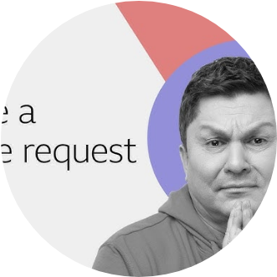
طَلَبُ التَّلَطُّفِ وَالْمُسَاعَدَةِ
مِنْ فَضْلِكَ / مِنْ فَضْلِكِ
Min fadlik (m) / fadliki (f) [Please]
صيغة طلب ممتازة وراقية تُصرف للمذكر بفتح الكاف وللمؤنث بكسرها، وتأتي من مادة (الفضل) التي تعني الزيادة في الإحسان والخير.

Slide 5

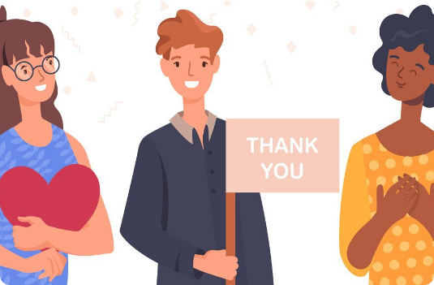
ثَقَافَةُ الشُّكْرِ وَالِامْتِنَانِ
شُكْراً جَزِيلاً
Shukran jazīlan [Thank you very much]
كلمة تنبع من تقدير الصنيع والمعروف؛ حيث نثبت بها قيمة الامتنان للمقابل، ويرد عليها بقولنا: (عَفْواً) أو (عَلَى الرَّحْبِ وَالسَّعَةِ).

Slide 6
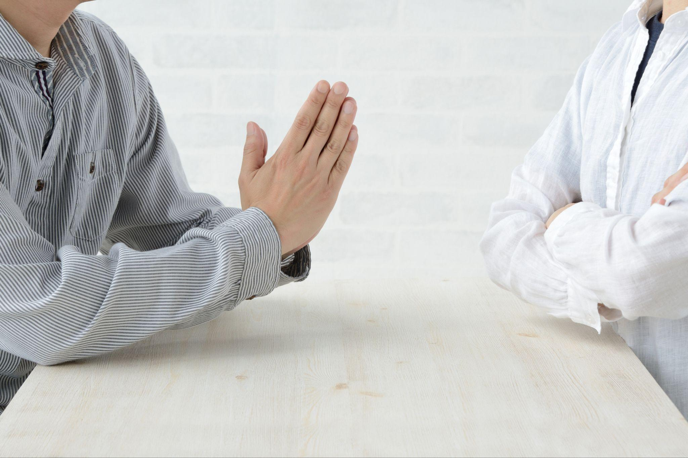
ثَقَافَةُ الِاعْتِذَارِ الرَّاقِي
آسِفٌ / آسِفَةٌ
Āsif (m) / Āsifah (f) [Sorry]
الاعتذار في الفصحى من شيم الأقوياء والكرماء، ويدل على تحمّل المسؤولية الأخلاقية تجاه الآخر وإزالة الحواجز وسوء الفهم لبناء مجتمع متحاب ومتماسك.

Slide 7






عِبَارَاتٌ سِحْرِيَّةٌ أُخْرَى
عَلَى الرَّحْبِ
لَا مُشْكِلَةَ
مَعْذِرَةً
'Alā ar-rahb
Lā mushkilah
Ma'dhiratan
You are welcome
No problem
Excuse me
رد لطيف على الشكر يعني أن صدور الفعل كان برحابة صدر وسعادة.
تقال رداً على الاعتذار لطمأنة المتحدث بأن الأمر بسيط ومقبول.
تُقال لجذب انتباه المقابل بأدب شديد لبدء سؤال أو طلب استئذان.

Slide 8
تَأْثِيرُ الْكَلِمَةِ الطَّيِّبَةِ
الْأَثَرُ النَّفْسِيُّ لِلَّبَاقَةِ
٩٢٪
Psychological Impact of Politeness
تشير الدراسات السلوكية إلى أن استخدام الكلمات السحرية وعبارات اللطف مثل "من فضلك" و"شكراً" يعزز من فاعلية التواصل وسرعة إقامة علاقات وثيقة ومثمرة بنسبة تفوق تسعين بالمئة في مختلف المجتمعات والبيئات.
معدل نجاح وبناء التواصل الإيجابي

Slide 9
قَوَاعِدُ التَّحَدُّثِ بِلَبَاقَةٍ
الابتسامة وبشاشة الوجه:
الابتسامة هي المفتاح الصامت للقلوب؛ تمنح المتلقي إحساساً فورياً بالأمان والود المتبادل عند بدء أي تواصل لغوي.
نبرة الصوت الهادئة والمنخفضة:
تحدث بصوت هادئ غير مرتفع، وراعِ مخارج الحروف لاسيما التنوين والمد لتبدو كلماتك معبرة وصادقة وتلقائية.
مراعاة خصوصية المخاطب لغوياً:
ميّز دائماً بين المذكر والمؤنث في نهايات الحروف (مثل: من فضلكَ / من فضلكِ) لتظهر دقة لغوية واهتماماً فائقاً بالتفاصيل.

Slide 10
قاموس عبارات اللياقة الكامل
الكلمة بالعربية (Arabic) | النطق الصوتي (Transliteration) | المعنى بالإنجليزية (Meaning) | السياق والرد المناسب (Context)
نَعَمْ، مِنْ فَضْلِكَ | Na'am, min fadlik | Yes, please | قبول خدمة أو تقديم طلب بأدب
لَا، شُكْرًا | Lā, shukran | No, thanks | رفض مهذب للعروض والخدمات
آسِفٌ | Āsif | Sorry (m) | الاعتذار عن خطأ ويرد عليه بـ (لا مشكلة)
مَعْذِرَةً | Ma'dhiratan | Excuse me | لطلب الانتباه أو عند المقاطعة اللطيفة

Slide 11
خُطُوَاتُ التَّمَيُّزِ اللُّغَوِيِّ
الخطوة الرابعة
الخطوة الثانية
تحقيق التلقائية الكاملة في إفشاء الكلمات الطيبة لتصبح سجية تميز حضورك.
التدرب على مخارج الحروف ونبرات الصوت لتنساب الكلمة بكل تلقائية ومودة.
الخطوة الثالثة
الخطوة الأولى
دمج الكلمات السحرية في المحادثات اليومية مع زملائك ومعلميك في قرآنست.
فهم المعاني الدقيقة والعميقة لعبارات التلطف والتمييز بين المذكر والمؤنث.

Slide 12
الْهَدَفُ التَّفَاعُلِيُّ الأَخِيرُ
"نَعَمْ، مِنْ فَضْلِكَ. لَا، شُكْرًا. آسِفٌ!"
"
"
"Na'am, min fadlik. Lā, shukran. Āsif!"
"Yes, please. No, thanks. Sorry!"

